Slide 1
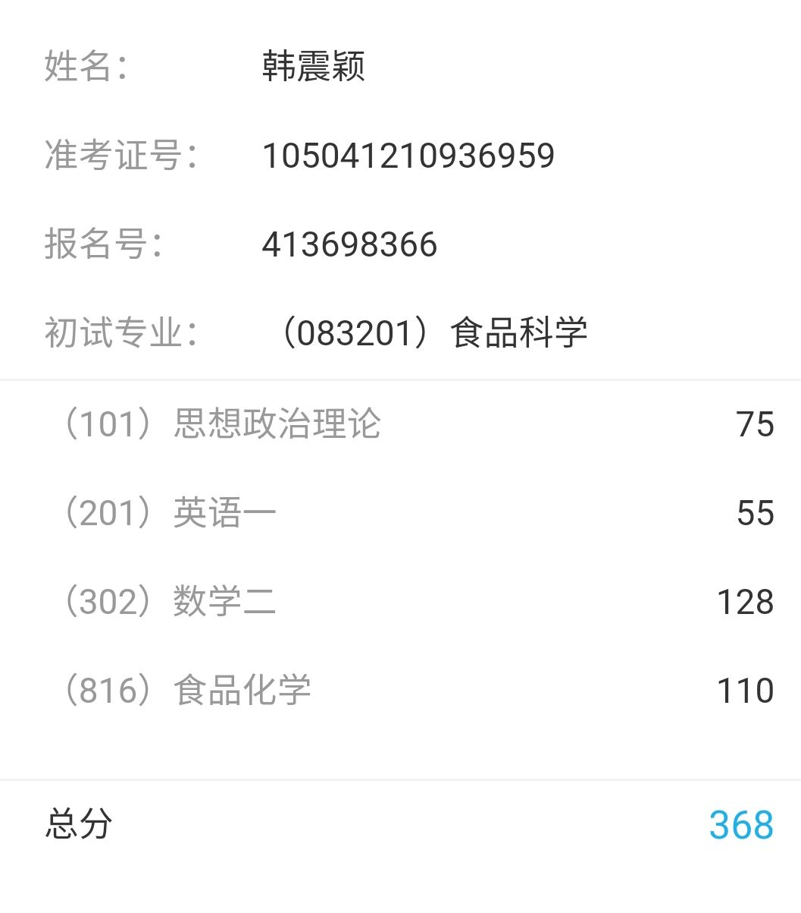
考研经验交流会
质量171
韩震颖

Slide 2
3复试准备
1目标定位
4亮 闪 闪
2初试规划
如何一次上岸？

Slide 3
目 标 定 位

Slide 4
食品科学与工程专业考研学校排名 | 学校名称 | 评估结果
1 | 中国农业大学 | A+
2 | 江南大学 | A+
3 | 南昌大学 | A
4 | 南京农业大学 | A-
5 | 浙江大学 | A-
6 | 华中农业大学 | A-
7 | 华南理工大学 | A-
8 | 天津科技大学 | B+
9 | 大连工业大学 | B+
10 | 东北农业大学 | B+
11 | 上海海洋大学 | B+
12 | 江苏大学 | B+
13 | 中国海洋大学 | B+
14 | 华南农业大学 | B+
15 | 西北农林科技大学 | B+
16 | 北京工商大学 | B
17 | 内蒙古农业大学 | B
18 | 沈阳农业大学 | B
19 | 吉林大学 | B
20 | 浙江工商大学 | B
21 | 合肥工业大学 | B
22 | 福建农林大学 | B
23 | 西南大学 | B
24 | 河北农业大学 | B-
25 | 吉林农业大学 | B-
26 | 哈尔滨商业大学 | B-
27 | 上海交通大学 | B-
教育部第四次专业学科评估
28 | 南京财经大学 | B-
29 | 河南工业大学 | B-
30 | 武汉轻工大学 | B-
31 | 广东海洋大学 | B-
32 | 哈尔滨工业大学 | C+
33 | 黑龙江八一农垦大学 | C+
34 | 浙江工业大学 | C+
35 | 集美大学 | C+
36 | 郑州轻工业学院 | C+
37 | 河南农业大学 | C+
38 | 中南林业科技大学 | C+
39 | 暨南大学 | C+
40 | 四川大学 | C+
41 | 渤海大学 | C
42 | 福州大学 | C
43 | 河南科技大学 | C
44 | 海南大学 | C
45 | 西华大学 | C
46 | 四川农业大学 | C
47 | 云南农业大学 | C
48 | 陕西科技大学 | C
49 | 宁波大学 | C
50 | 上海理工大学 | C-
51 | 安徽农业大学 | C-
52 | 青岛农业大学 | C-
53 | 长沙理工大学 | C-
54 | 甘肃农业大学 | C-
55 | 扬州大学 | C-

Slide 5
学校整体实力强 食品也强 | 学校整体实力强 但食品专业不那么强
学校整体实力不强 食品专业强 | 学校实力不强 食品也不强

Slide 6
1.选择大于努力
2.求其上者得其中，求其中者得其下

Slide 7
初试规划

Slide 8
以自己为主线，学长学姐的经验只是参考
多与一战过的学长学姐交流
确定目标后就坚定地努力

Slide 9
关于数学
1月2〇0日——3月基础30〇讲过完
3月——4月 李正元全书
4月——5月660〇题两遍，并把高数18888888讲题写完一遍
6月——7月185讲2刷 线代强化 李正元全书2刷
10〇〇〇000题A B 一刷
88八月——9九9月1〇〇〇000题B组2刷 基础300讲重复 专题整理总结
91〇月 2010年之前真题写完
101月真题+1080题
11月 模拟题（2小时）
基础3 00000000000讲
高数1 88讲
线代辅导讲义
李正元辅导全书
张宇真题大全解
1000000〇〇〇题
66〇0题
1〇 8题
1 重复练习
2 多记笔记 善于总结
3 心态要稳（比你数学好的大有人在）
4 一定要弄清楚基础和强化的区别
5 重视基础
6 xu学会给别人讲题
7 草稿纸的使用

Slide 10
关于英语
考试之前没有模拟过
听的网课太多，自己总结的太少
作文花费时间太多
张剑真题
单词书：恋练有词的网课 考研单词闪过 10天搞完考研单词
作文书 刘晓燕的作文和王江涛的作文以及一份作文模板（今年主观题答的不好，作文预计27分以上）
1月——3月恋练有词的网课
3月——九9月 考研单词闪过一直背 5月开始接触（网课一直看）真题，只做了阅读理解
并把每一篇文章翻译写到AA白纸上
11月 做过模拟题，但难度太大
背单词 做真题（永远的真理）
阅读没有捷径，只有自己总结和反思
一定要有一份作文模板
（质变是需要量变的基础）
网课：唐迟 刘晓燕 李玉技 潘y1 宋逸轩 何凯文（点睛+=和五夜十篇）

Slide 11
关于政治
腿姐
徐涛
肖秀荣
米鹏
7月下旬开始过政治知识点，1000000题结合做
88月下旬，熬夜追进度
910月一直到之后 就是听腿姐的课，听答题技巧班
11月，背整理过的肖四
我认为的黄金搭档是
腿姐的课（背诵笔记）加肖秀荣的题（1000题以及模拟题）
多做模拟题（灯塔考研 小白考研两个小程序，名师押题卷做了10000多套）
考前背了米鹏 曲艺 等人的押题背诵版）
政治用的时间最少，心态特别慌，但是分数高。
一定不要问别人政治复习的咋样，因为都比你好

Slide 12
关于专业课
六月开始了专业课的复习
先把食品专业课的书过了两遍,看了一眼ppt，没有记得很清楚
从六月开始，专业课一天三个小时，背了一晚上，啥都不记得
真题买了两份
专业课复习一直都特别慌
爱课程
慕课
食品科学初试科目一般都是微生物和食品化学
不要迷信专业课重题，一些学校的重题率就是高
背好ppt 搞好课后题以及真题才是王道

Slide 13
关于复试准备

Slide 14
提前准备一份简历 自荐信
提前看官网，有初步的选择导师的名单

Slide 15
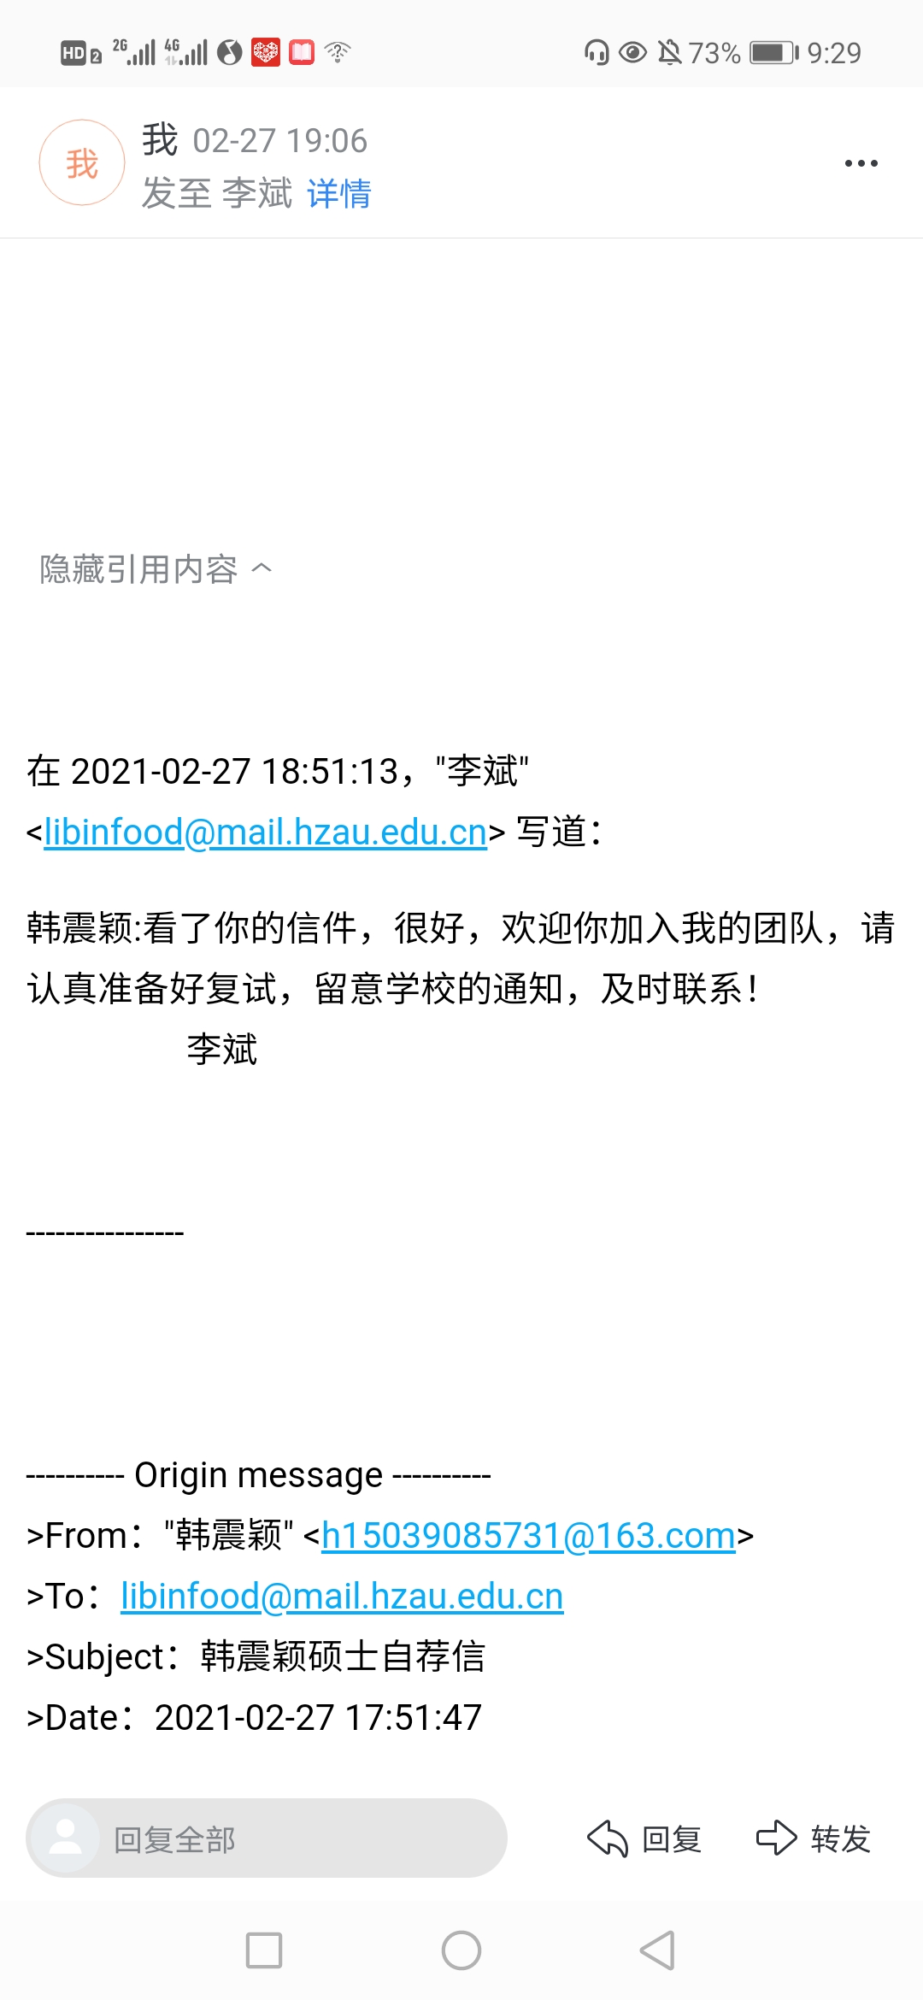

Slide 16
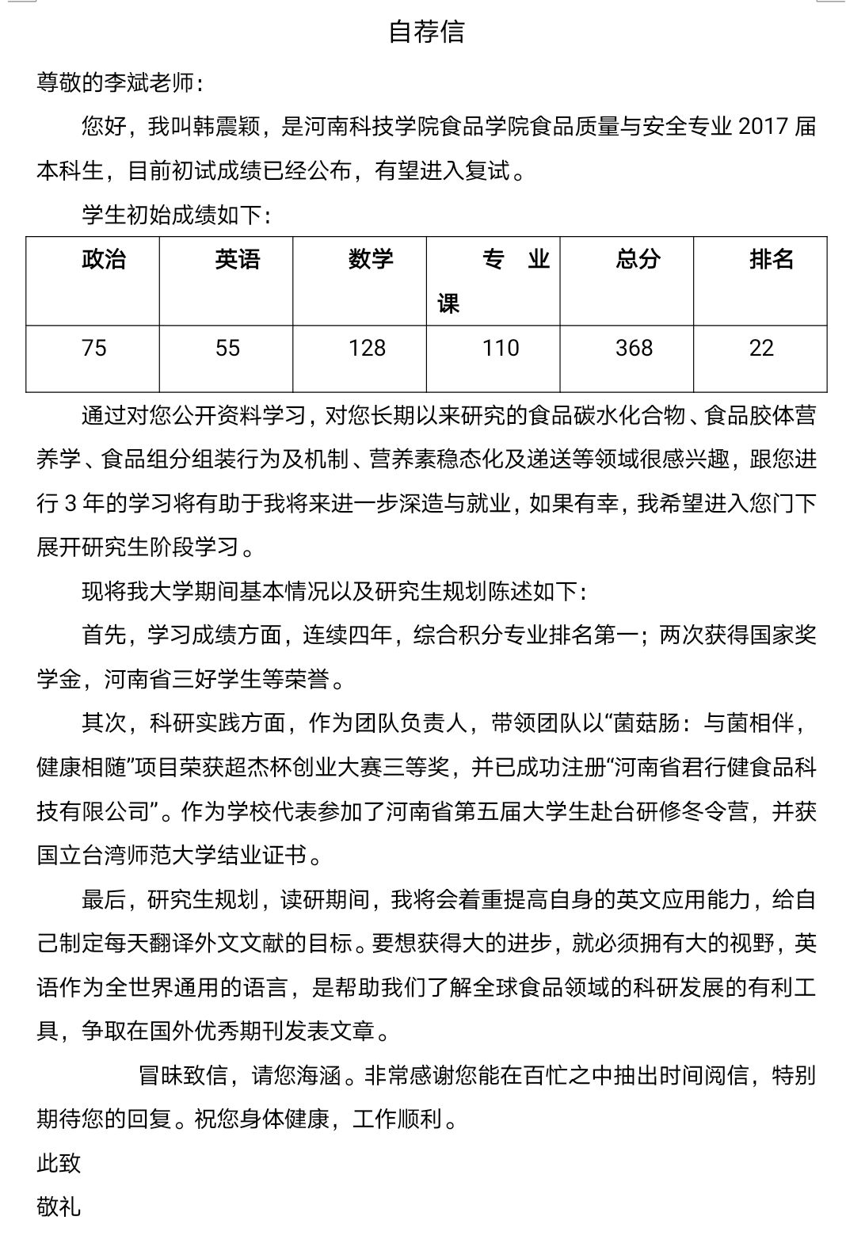

Slide 17
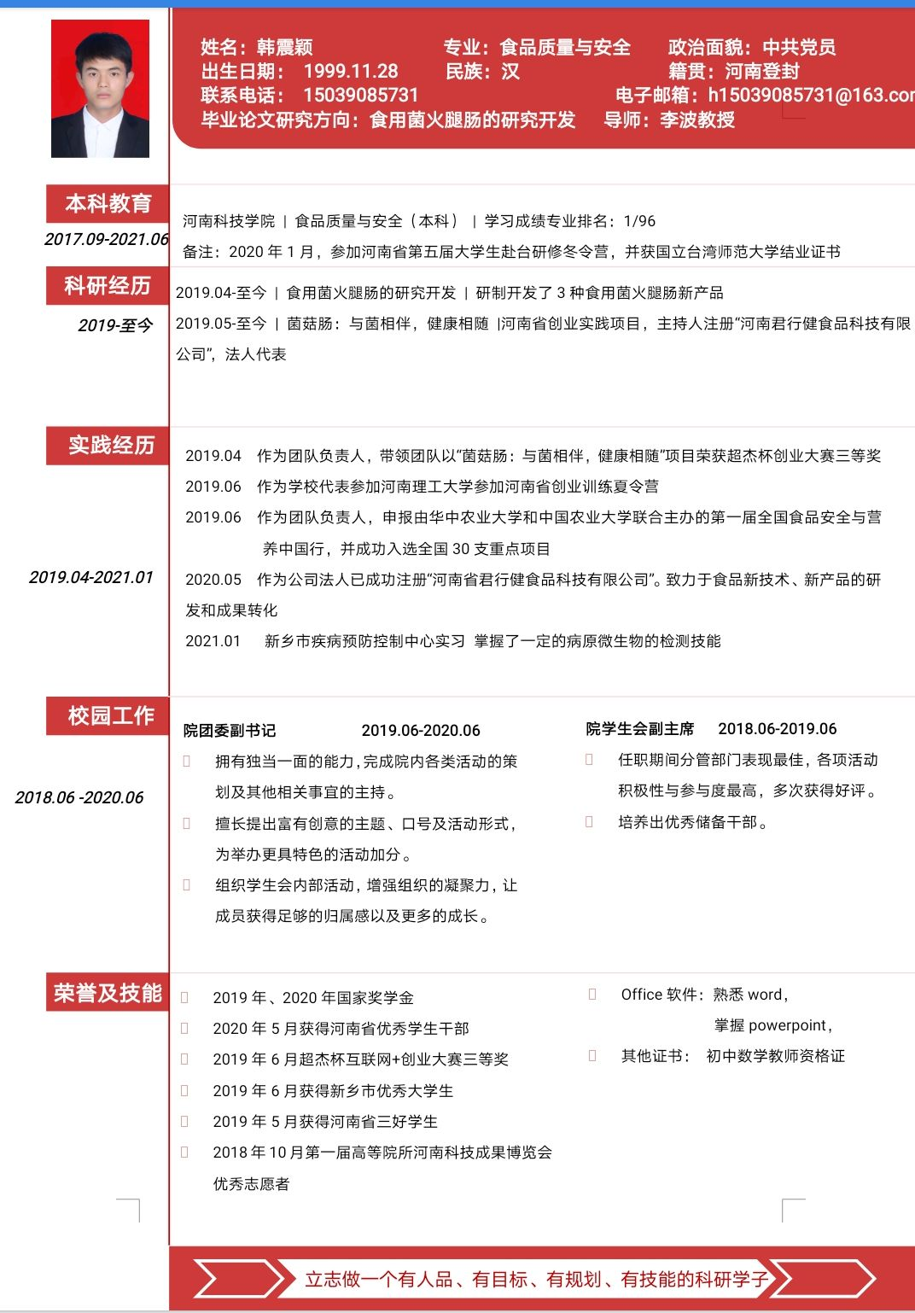

Slide 18
华农的复试
复试基本不重题或者说重复的题很少
复试科目:笔试：食品工艺学和食品微生物学（2选1）
面试：全英自我介绍
食品化学 食品工艺学必答
食品微生物 化工原理选答
实验：简单的操作，但细节很重要
今年是初试成绩的70% 〇%%+复试成绩的30%〇%%%%
复试准备时间从3月6日开始准备到3月28八日复试开始，效率特别低，学不进去。

Slide 19
亮闪闪

Slide 20
数学笔记总结的好（强化和基础是有区别的）
还好买了一份英语作文模板
考好学校，压力大，经常崩溃，但输出途径多（三位学姐和几位老师）
感谢我的弟弟妹妹们帮我总结资料，感谢每一次背书时他们给我的鼓励
深知，疲惫的前提是有资本疲惫EE
虽然坚持很难，但还好没有放弃，最后的结果一定特别爽
对于复习，有一个清楚的认知（不要被外界虚假信息干扰）
复试时，正装

Slide 21
Thanks

